Slide 1


Ústav zdravotních věd
Lékařské fakulty MU a FN Brno
přednosta: prof. PhDr. Andrea Pokorná, PhD.
Dětská gynekologie
BPZG0121 Ošetřovatelská péče v gynekologii - přednášky

Slide 2

Dětská a dorostová gynekologie
Rozdělení dětského věku
Novorozenecké období
Klidové období
Období pohlavního dospívání
Menarche
Období adolescence

Slide 3
Dětská a dorostová gynekologie
Novorozenecké období
4 – 6 týdnů po porodu – vliv mateřských hormonů
prosáknutí genitálu
hymen zarudlý, prosáklý, zduřelý, zřasený
fluor neonatalis purus
krvácení z genitálu
zduřelé prsní žlázky (Halbanova reakce)
sekrece z prsou (mlezivo)
děloha prosáklá, délky 4cm
poměr hrdlo : tělo 2:1

Slide 4
Dětská a dorostová gynekologie
Klidové období
do 9 let - nepřítomnost estrogenů
zcela bez rozvoje sekundárních pohlavních znaků
děloha malá – hmatáme jen hrdlo – asi 2cm
poměr hrdlo : tělo 2:1
hymen jemný, blanitý
pochva klidná, bez sekrece

Slide 5
Dětská a dorostová gynekologie
Období pohlavního dospívání
9 – 15 let, rozvoj sekundárních pohlavních znaků
růst prsou – asymetrie, 9 – 15 let
růst pubického ochlupení
fluor pubertalis purus
zřasení a ztluštění hymenu
růst axilárního ochlupení
růst dělohy, změna poměru hrdlo : tělo na 1:1 … 1:2

Slide 6
Dětská a dorostová gynekologie
Menarche
první menses
výška 158 cm
hmotnost 48 kg
kostní věk 13 let
22% tělesného tuku
M 2-3, P 2-3, A 1-2
nástupem menstruace začíná období adolescence 15 – 18 let

Slide 7
Dětská a dorostová gynekologie
Vyšetření v dětské gynekologii
Příprava dítěte na vyšetření
vlídný přístup
vhodná přítomnost matky – hlavně u menších dětí
nevyšetřovat za každou cenu, případně vyšetření v celkové anestezii
při svlékání sledovat hygienické návyky, vhodnost prádla
dítě musí být vymočené
vyšetřujeme na gynekologickém stole

Slide 8
Dětská a dorostová gynekologie
Vyšetření v dětské gynekologii
Aspekce
utváření postavy
výška, hmotnost
rozvoj sekundárních pohlavních znaků
vzhled pohlavních orgánů – vulvy, hymenu - tvar, celistvost
stopy po násilí

Slide 9
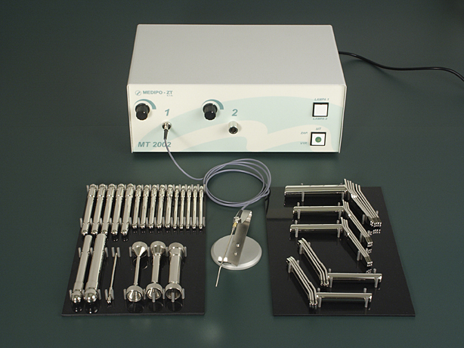
Dětská a dorostová gynekologie
Vyšetření v dětské gynekologii
Vyšetření pochvy - vaginoskopie
endoskopická metoda
slouží k prohlédnutí pochvy a k odběru biologického materiálu
případně k detekci či extrakci cizích těles
Vaginoskop
tubus různé délky a síly (5-13mm) s mandrénem
zavádí se bez poškození hymenu do pochvy
po předchozím zvlhčení

Slide 10
Dětská a dorostová gynekologie
Vyšetření v dětské gynekologii
Bimanuální gynekologické vyšetření
vyšetřujeme per rectum
břicho musí být uvolněné (při nádechu)
neklidné dítě vyšetřujeme jen v závažných důvodech

Slide 11
Dětská a dorostová gynekologie
Vyšetření v dětské gynekologii
Laboratorní vyšetření
odběr funkční cytologie
odběr krve – hladiny hormonů, KO, CRP
kultivace pochvy
vyšetření na roupy

Slide 12
Dětská a dorostová gynekologie
Vyšetření v dětské gynekologii
Pomocné vyšetřovací metody
ultrazvukové vyšetření, abdominální, rektální
počítačová tomografie
magnetická resonance

Slide 13
Dětská a dorostová gynekologie
Onemocnění dětského věku
Záněty zevních rodidel a pochvy
nejčastější gynekologické onemocnění dětského věku (60 - 68% pacientek)
Příznaky: fluor – žlutý, zelený, zakrvavělý
- nutno odlišit od neonatálního a pubertálního fluoru (bílý, hlenovitý)
- každý fluor v klidovém období je patologický
Zdroje infekce: porodní cesty matky
- špatné hygienické návyky, masturbace
- roupi, cizí tělesa, pohlavní zneužívaní
- hematogenní cesta – infekční nemoci – herpes, varicella, spála
- infikovaná moč, bazény, sauny

Slide 14
Dětská a dorostová gynekologie
Záněty zevních rodidel a pochvy
Původci infekce
střevní bakterie, stafylokoky, streptokoky
anaerobní nesporulující bakterie – gardnerella
kvasinky až v období puberty
ureaplasmata, mykoplasmata, trichomonády, roupi
Diagnostika
kultivace, MOP, nutná vaginoskopie
Terapie
lokální, výplach pochvy desinfekčním roztokem – Betadine
dětské vaginální čípky s ATB ( furantoin, fungicidin, entizol )

Slide 15
Dětská a dorostová gynekologie
Záněty vaječníku a vejcovodu
Adnexitis je častější v pubertě a po menarche
příznaky
- bolest v podbřišku, prosáknutí adnex, dysmenorea, teplota, výtok
zdroje infekce
- ze střevního traktu – apendicitis, peritonitis
- hematogenně při celkových infekcích
- ascendentně z pochvy a hrdla děložního
původci infekce - střevní flóra, anaerobi, stafylokoky, streptokoky
terapie - antibiotoka celkově, klid na lůžku – hospitalizace,
- doléčení - balneoterapie

Slide 16
Dětská a dorostová gynekologie
Synechia vulvae infantum
srůst okrajů poševního vchodu v klidovém neestrogenizovaném terénu
pevným srůstům předchází blanité slepení okrajů – conglutinatio vulvae.
výskyt: 2 - 5 let, bolestivé a namáhavé močení
synechie přední - blanitý až kožovitý srůst malých stydkých pysků
synechie střední, zadní - slepení či srůst protilehlých sliznic poševního vchodu
terapie: blanitý srůst se rozruší oddálením pysků od sebe nebo sondou
prevence: hygiena, oddalování stydkých pysků od sebe

Slide 17
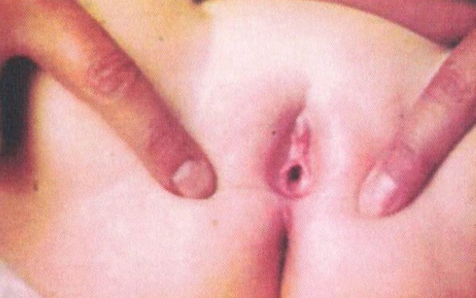
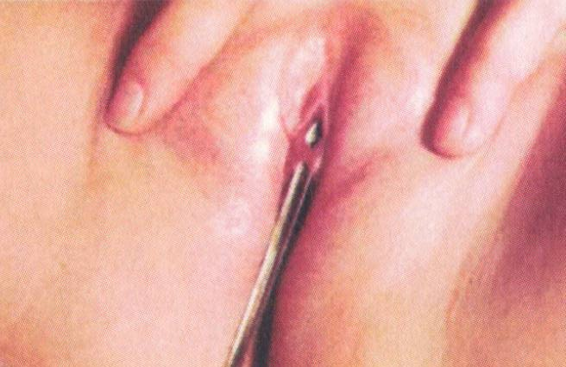
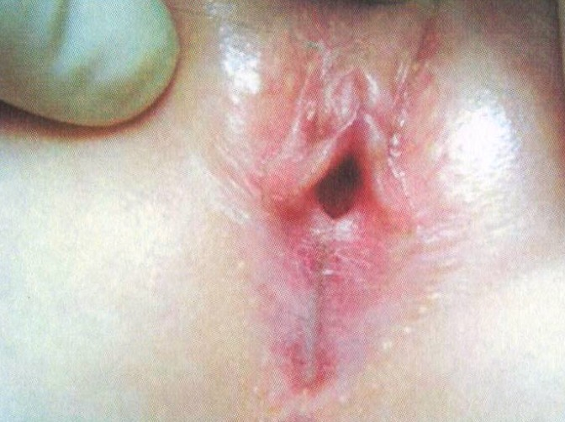
Dětská a dorostová gynekologie
Synechia vulvae infantum
synechia ventralis - přední
synechia media - střední
synechia dorsalis - zadní
Kosová H.,Synechia vulvae infantum, Pediatr.pro praxi 2017, 18 (91-93)

Slide 18
Dětská a dorostová gynekologie
Krácení z rodidel
podle věku pacientky se dělí na fyziologické a patologické
novorozenecké období
- fyziologické - krvácení z hormonálního spádu, kolem 5.dne, často subklinicky
- patologické - trauma, nádor pochvy, zánět
klidové období
- každé krvácení je patologické - trauma rodidel, zánět, nádor pochvy - rabdomyosarkom, cizí těleso, menarche praecox
puberta a adolescence
- fyziologické - menstruace

Slide 19
Dětská a dorostová gynekologie
Krvácení z rodidel
Poruchy menstruačního cyklu
menarche nastupuje kolem 12,5 roku ( 10 - 15 let )
první cykly jsou anovulační, nepravidelné
primární a sekundární amenorrhoea
oligomenorrhoea – cyklus delší než 35 dní
polymenorrhoea – cyklus kratší než 21 dní
hypermenorrhoea
juvenilní metrorrhagie

Slide 20
Dětská a dorostová gynekologie
Krvácení z rodidel
Primární amenorea
absence menarche do 15 let
Příčiny:
- porucha CNS - hypothalamus, hypofýza
- porucha ovaria - dysgenetická ovaria
- VVV rodidel - ageneze dělohy a pochvy (Sy Rokitanski-Küstner- Hauser), gynatrézie
- genetická porucha - Turnerův syndrom – 45 X0
- syndrom testikulární feminizace – 46 XY
- Swyerův syndrom – 46 XY

Slide 21
Dětská a dorostová gynekologie
Krvácení z rodidel
Primární amenorea - rozdělení
s vyvinutými sekundárními pohlavními znaky
- aplazie dělohy a pochvy, areaktivní endometrium, gynatrézie
s nevyvinutými sekundárními pohlavními znaky
- retardace pohlavního dospívání, metabolické poruchy, hypogonadismy centrální nebo gonádové

Slide 22
Dětská a dorostová gynekologie
Krvácení z rodidel
Sekundární amenorea
dívka již menstruovala, nyní nemenstruuje - 6 měsíců
příčiny - stres, onemocnění CNS, endokrinologické onemocnění, ztráta hmotnosti, mentální anorexie
terapie - hormonální E + P
- při mentální anorexii psycholog, psychiatr, realimentace, ionty, kalcium

Slide 23
Dětská a dorostová gynekologie
Krvácení z rodidel
Juvenilní metrorrhagie - dysfunkční krvácení při anovulačního cyklech
nadbytek estrogenů, chybí gestageny – hyperproliferace endometria
nepravidelné a dlouhé odlučování
výskyt po menarche nebo 2-3 roky poté
Terapie: zástava krvácení – malé dávky E + G
1. dávka Estrofem 2mg + Duphaston 20mg/ Provera 10mg/ Utrogestan 100mg
2.dávka po 12 hodinách Estrofem 1mg
3.dávka po 12 hodinách Estrofem 1mg + Duphaston 20mg/ Provera 10mg/ Utrogestan 100mg
úprava krevního obrazu, prevence recidivy – gestageny do II.fáze cyklu 5-7dní

Slide 24
Dětská a dorostová gynekologie
Dysmenorrhoea
bolest v podbřišku, v zádech 1. den menses, nauzea, zvracení
Příčiny
hormonální, psychické, často nadměrná tvorba prostaglandinů
Terapie
analgetika, inhibitory prostaglandinů ( indometacin, kyselina acetylsalicylová
rehabilitace
HAK

Slide 25
Dětská a dorostová gynekologie
Vývojové vady pohlavích cest
odvodné cesty pohlavní se vyvíjí z paramezonefrických Müllerových vývodů
Wolfovy mezonefrické vývody jsou fylogeneticky a ontogeneticky starší, představují vodící strukturu pro sestup a splývání Müllerových vývodů a pro jejich napojení do Müllerova hrbolu
z dolní části Wolfových vývodů pučí ureterální pupeny, vrostou do metanefrogenních blastémů a indukují vznik ledviny
z toho plyne koincidence vrozených vývojových vad rodidel s vadami močové soustavy

Slide 26
Dětská a dorostová gynekologie
Vrozené vady rodidel
gynatresie
duplicity vnitřních rodidel
kombinované vady
aplasie derivátů Müllerových vývodů

Slide 27
Dětská a dorostová gynekologie
Gynatresie - kryptomenorrhoea
normální děloha a menstruační krvácení
překážka odtoku krve - projeví se v období menarche
- dobře vyvinuté sekundární pohlavní znaky, ale chybí menstruace
příčiny - atresie hymenu, retrohymenální atresie
  - ageneze pochvy částečná nebo úplná
  - atresie hrdla děložního
příznaky - cyklická bolest břicha, hmatná resistence v břiše
- per rectum vyklenutá pochva, UZ diagnostika
terapie - operační

Slide 28
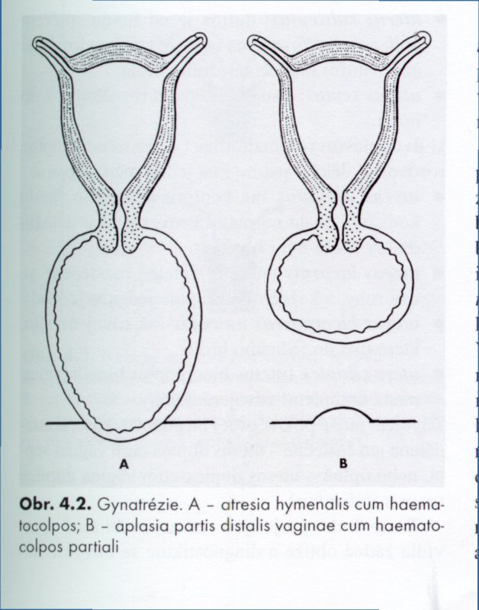
Dětská a dorostová gynekologie
Gynatrézie
Hořejší J. a kol., Dětská gynekologie

Slide 29
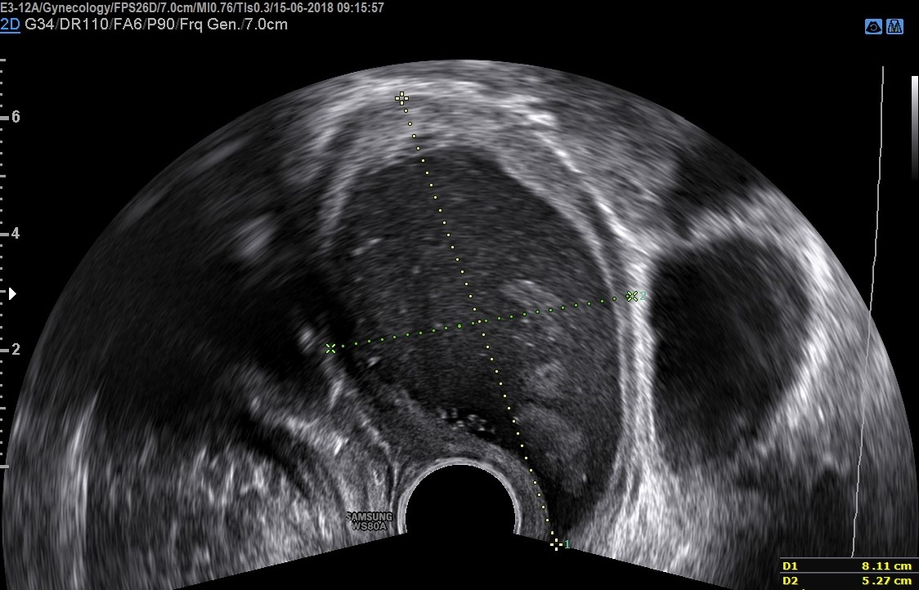
Dětská a dorostová gynekologie
Hematokolpos v UZ obraze

Slide 30
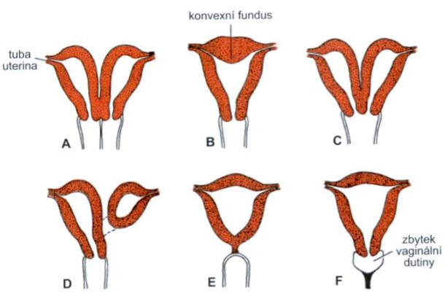
Dětská a dorostová gynekologie
Vývojové vady dělohy a pochvy
porucha splynutí Müllerových vývodů
asymetrie nebo obliterace canalis uteri
A – uterus duplex cum vagina duplice
B – uterus arcuatus
C – uterus bicornis
D – uterus unicornis cum cornu
rudimentario
E – atresia cervicis uteri
F – atresia vaginae
Sadler T., Langmannova lékařská embryologie

Slide 31
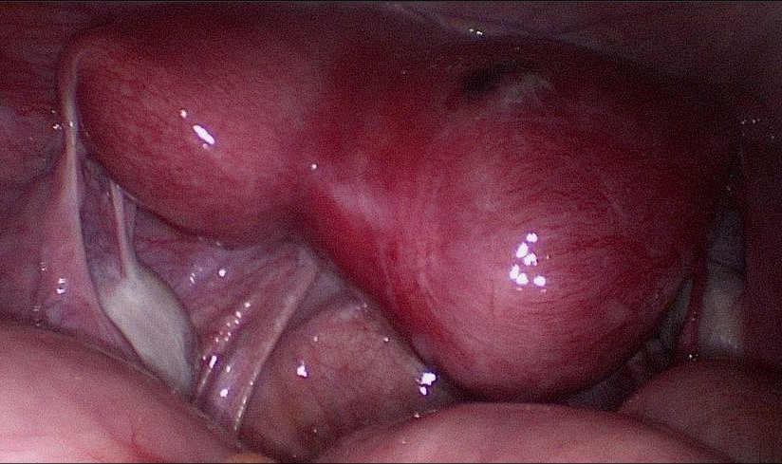
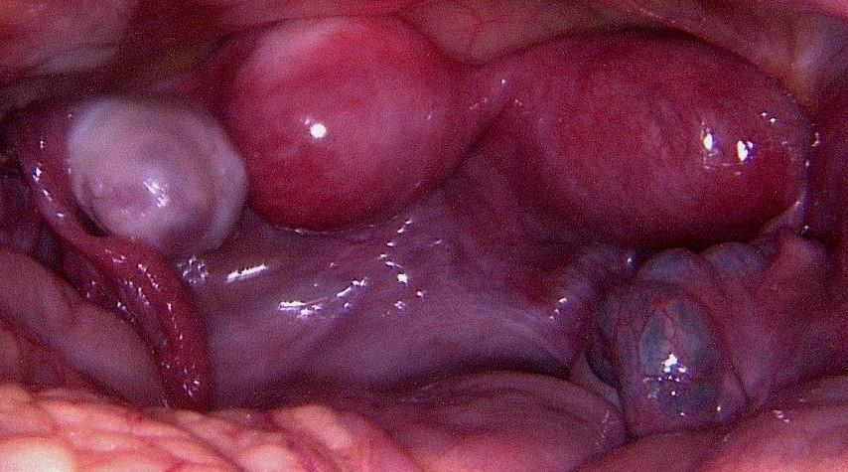
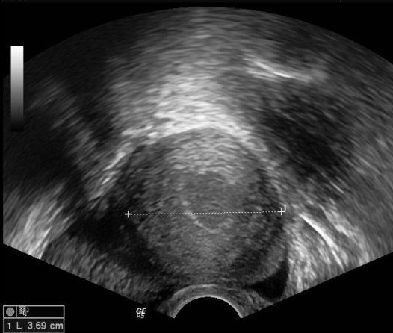
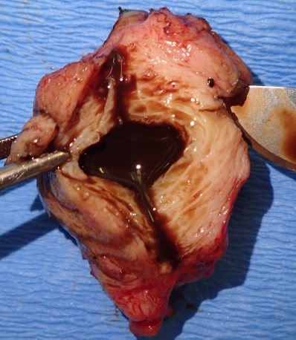
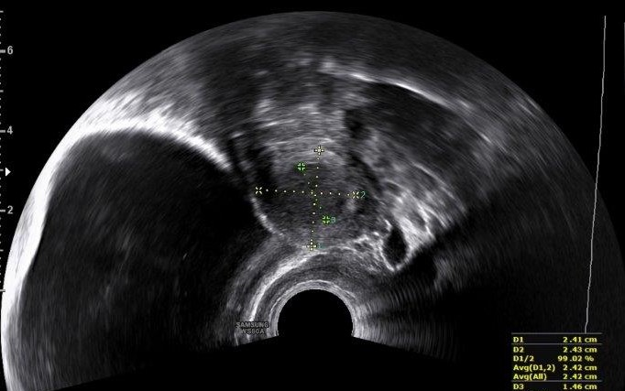
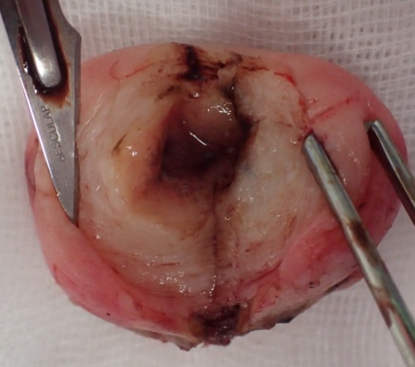
Dětská a dorostová gynekologie
Uterus unicornis cum cornu rudimentario

Slide 32
Dětská a dorostová gynekologie
Syndrom inkompletního zdvojení vnitřních rodidel
porucha spojení Müllerových vývodů v důsledku poruchy vývoje Wolfových vývodů
- 2 ovaria, 2 dělohy s nepoškozenými vejcovody
- 2 pochvy, jedna ústí navenek, druhá končí slepě
Příznaky – menses z jedné dělohy, z druhé se krev hromadí v neprůchodné pochvě – hemihematokolpos
- bolest břicha, resistence za poševním vchodem
- homolaterální ageneze ledviny!
UZ verifikace, terapie – vytvoření komunikace mezi oběma pochvami

Slide 33
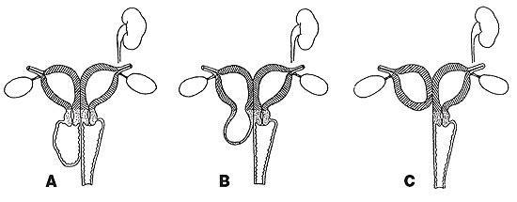
Dětská a dorostová gynekologie
Syndrom inkompletního zdvojení - typy
A – hemihematokolpos
B – hemihematometra
Wunderlichův syndrom
- uterus duplex s agenezí
jednoho hrdla
C – hematometra in cornu
rudimentario
Hořejší J. a kol., Dětská gynekologie

Slide 34
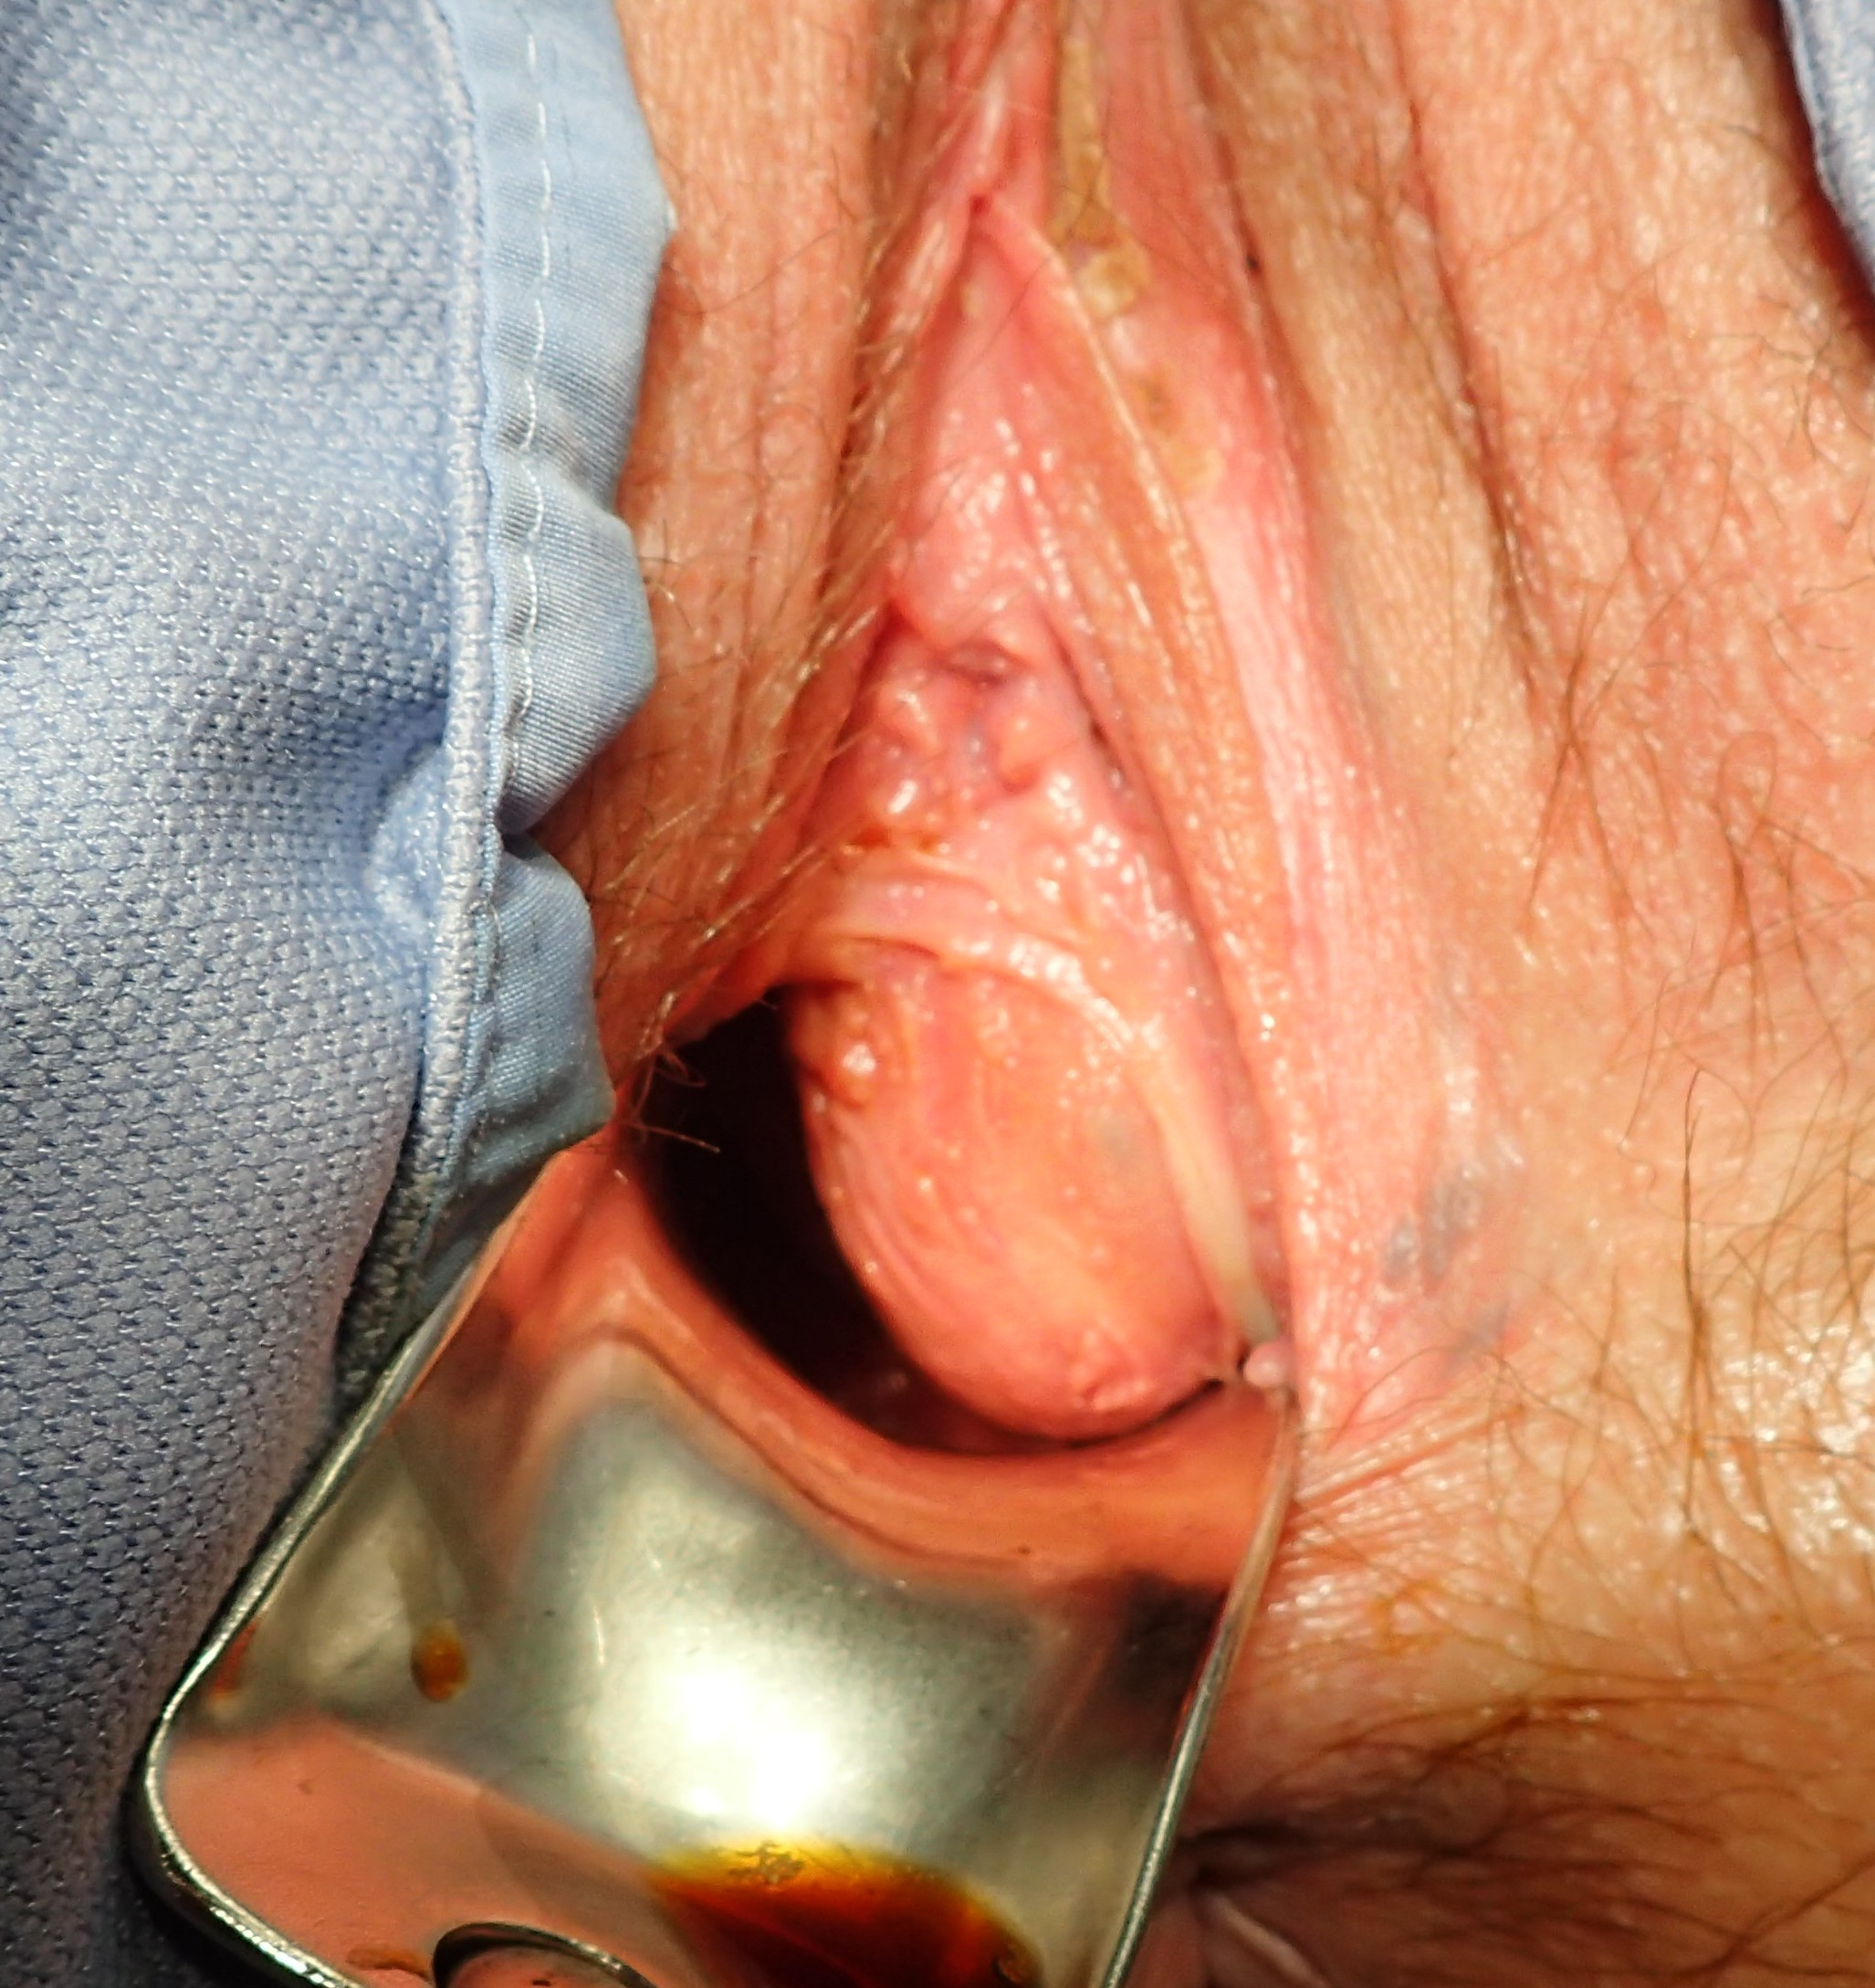
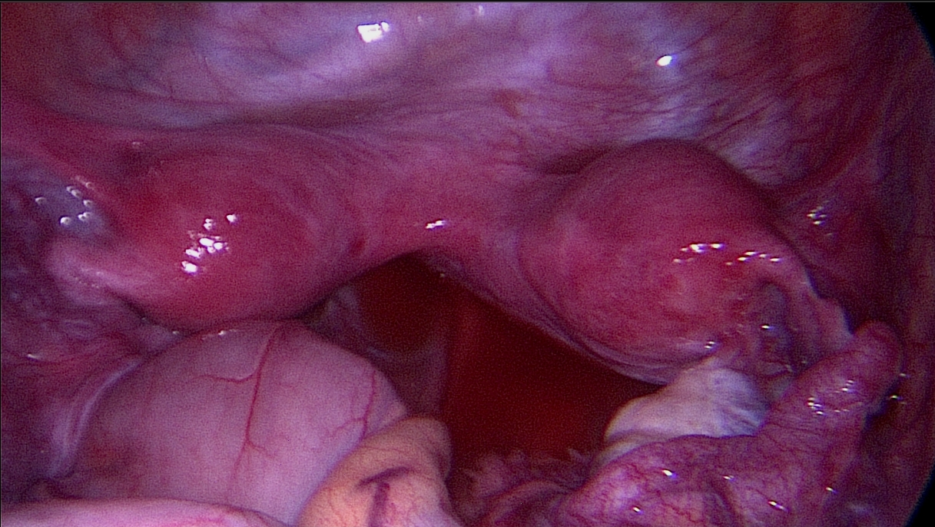
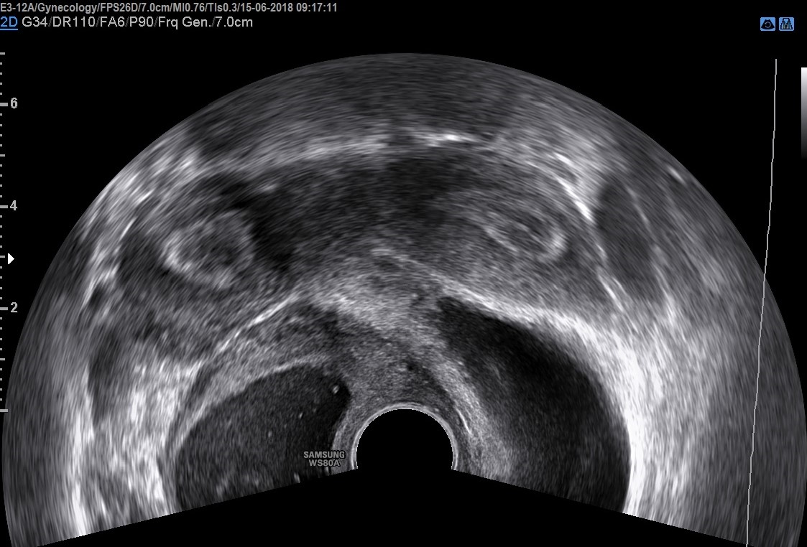
Dětská a dorostová gynekologie
Syndrom inkompletního zdvojení dělohy a pochvy

Slide 35
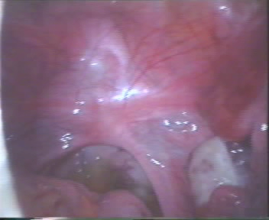
Dětská a dorostová gynekologie
Aplázie dělohy a pochvy
Syndrom Rokitanski - Küster - Hauser
karyotyp 46 XX
vznik v důsledku poruchy embryonálního vývoje ženského genitálu
pochva zcela chybí
děložní vývoj je omezen na párový rudiment
různého stupně
- může být luminizován
ovaria a tuby jsou normálního vzhledu
- lokalizované laterálně

Slide 36
Dětská a dorostová gynekologie
Aplázie dělohy a pochvy
Syndrom Rokitanski - Küster - Hauser
Terapie – techniky tlakové dilatace
intermitentní tlak
- Frankova metoda, dilatátory, Uzlova stolička
kontinuální tlak – LSK asistovaná neoplastika dle Vecchiettiho
techniky plastické chirurgie – metoda dle Mc Indoe – kožní štěp plné tloušťky - metoda dle Abbe - Mc Indoe – kožní štěp částečné tloušťky
- Davydovova technika – peritoneum
- Baldwinova intestinální transpozice – colon
- Williamsova vulvo-vaginoplastika – labia minora

Slide 37
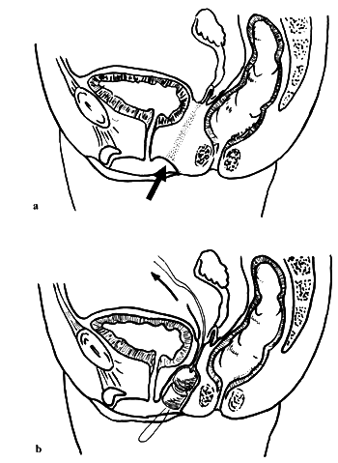
Dětská a dorostová gynekologie
LSK neoplastika pochvy dle Vecchietiho
operační postup
A – místo a směr tlaku fantomu
B – vytažení vláken před břišní stěnu

Slide 38
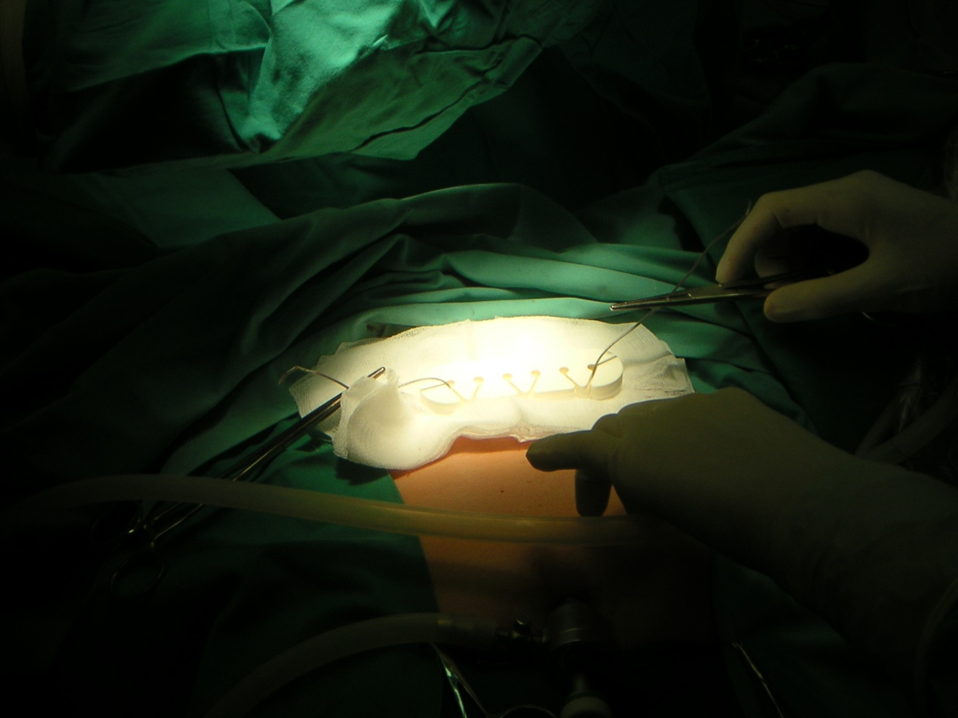
Dětská a dorostová gynekologie
LSK neoplastika pochvy dle Vecchietiho
fixace vláken na přední stěně
břišní

Slide 39
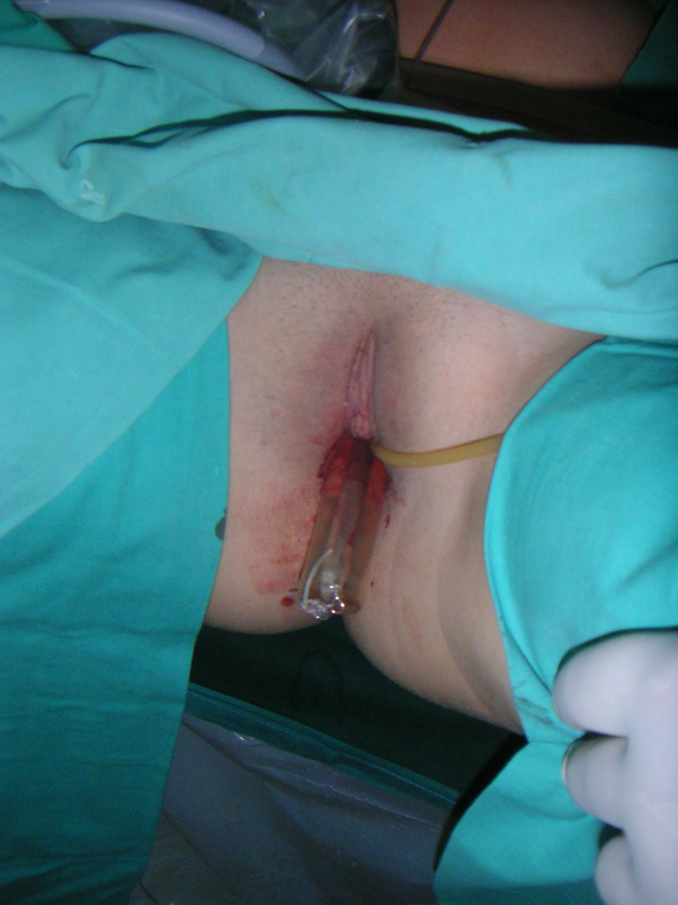
Dětská a dorostová gynekologie
LSK neoplastika pochvy dle Vecchietiho
dilatační fantom na konci operace

Slide 40
Dětská a dorostová gynekologie
Puberta
somatické a psychické změny vedoucí ke schopnosti reprodukce
prsy již od 8. roku
pubické ochlupení od 8,5 roku
axilární ochlupení od 9 let
růstové urychlení 8 – 9 cm/rok vrcholí ve 12 letech
vývoj sekundárních pohlavních znaků hodnotíme dle Tannera (M 1 – 5, Ph 1 – 5, A 1 – 3 )
rozvoj puberty hodnocen dle Jannera

Slide 41
Dětská a dorostová gynekologie
Stadia puberty dle Tannera
Stádium | Charakteristika | Věk
1 - prepuberta | bez rozvoje sekundárních pohlavních znaků M1, Ph1, A1 | 9 - 10
2 - raná puberta | začínající růst prsů, sporé ochlupení M2, Ph2, A1 | 10 - 11
3 - střední puberta | další vývoj prsů, růst ochlupení M3, Ph3, A2 | 11 - 12
4 - pozdní puberta | prsy vyvinuté, ochlupení husté M4-5, Ph4-5, A3 | 12 - 13
5 - zralé stádium | P4 + menarche | 12,5 - 13

Slide 42
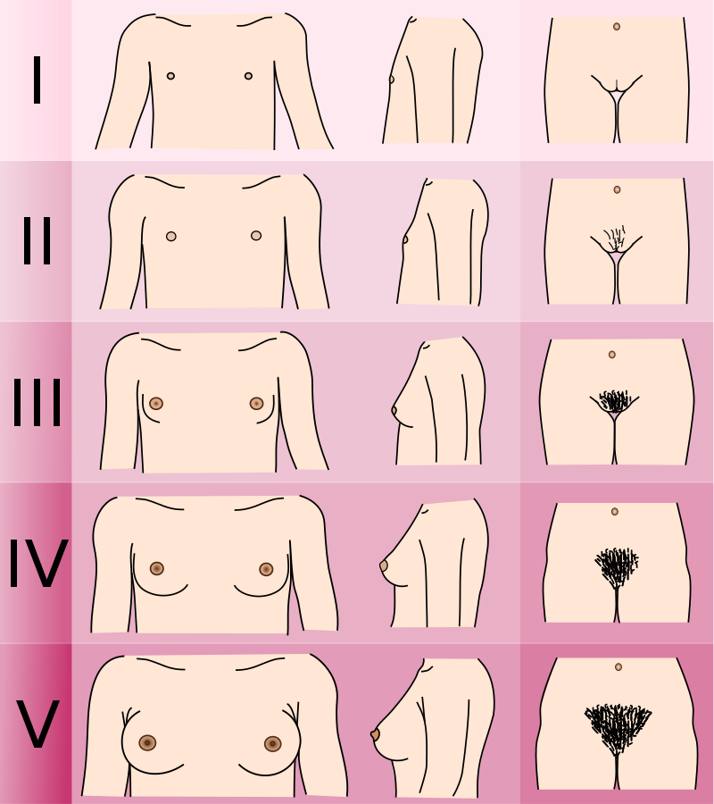
Stadia puberty dle Tannera

Slide 43
Dětská a dorostová gynekologie
Pubertas praecox isosexualis ovariogenes
Pseudopubertas praecox
Chybí gonadotropní stimulace
Příznaky - rozvoj sekundárních pohlavních znaků je asynchronní, překotný, urychlení růstu není patrné, hladiny gonadotropinů jsou nízké
Příčiny - tumor ovaria produkující estrogeny, jednostranné postižení
Terapie - operační odstranění tumoru

Slide 44
Dětská a dorostová gynekologie
Poruchy pohlavního dospívání
Předčasná puberta - pubertas praecox
stav, kdy dojde k projevům pohlavního dospívání před 8. rokem života
Kompletní formy
- isosexuální - endogenní - gonadotropin dependentní
- gonadotropin non dependentní
- hormonálně aktivní tumor ovaria
- exogenní
- heterosexuální - hormonálně aktivní tumor
- kongenitální adrenální hyperplázie
Inkompletní formy – předčasné telarche, pubarche, menarche

Slide 45
Dětská a dorostová gynekologie
Pubertas praecox heterosexualis
Adrenogenitální syndrom – kongenitální adrenální hyperplasie (CAH)
vrozená enzymatická porucha sekrece kortikoidů
zvýšená tvorba ACTH, vznik nadměrného množství androgenů, které ovlivňují vývoj organismu v mužském směru
nadprodukce androgenů již intrauterinně – ženské plody se rodí
s maskulinizovaným genitálem
autosomálně recesívní dědičnost (21-hydroxyláza, 11-hydroxyláza, 3-dehydrogenáza, 17-hydroxyláza, 20, 22-desmoláza)
Androgeny secernující tumor ovaria a nadledvin
terapie – kortikoidy, operační korekce malformovaného genitálu, odstranění tumoru

Slide 46
Dětská a dorostová gynekologie
Retardace pohlavního dospívání
Trvalé
Kompletní - s poruchou somatického vývoje
          centrální - panhypopituitarismus
          gonádové - Turnerův syndrom
- s normálním somatickým vývojem
          centrální - hypotalamické, hypofyzární
          gonádové - ageneze, dysgeneze gonád
Inkompletní - receptorové (funkční)
          androgenresistence ovaria, hypoplasie prsů
- anatomické (vrozené vady)
          syndrom RKH, gynatresie, aplasie endometria

Slide 47
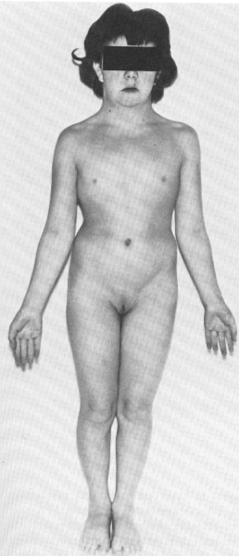
Dětská a dorostová gynekologie
Turnerův – Šereševského syndrom, 45 X0
geneticky podmíněná porucha
ženský fenotyp, sexuální infantilismus, dysgenetické gonády
chybí folikulární aparát, chybí pohlavní hormony
nevyvinuty sekundární pohlavní znaky
malý vzrůst, výška do 145 cm
pterygium coli, anomální dentice, gotické patro
genua valga, cubiti valgi, syndaktylie prstů, krátké metakarpy
anomálie nehtů, malformace ledvin, ureterů
malformace srdce a velkých cév ( koarktace aorty )
inteligence normální nebo lehce snížená
Hořejší J. a kol., Dětská gynekologie

Slide 48
Dětská a dorostová gynekologie
Turnerův – Šereševského syndrom, 45 X0
Terapie
nutná spolupráce endokrinology
sledování kostního věku
růstový hormon snaha o dosažení výšky alespoň 150 cm
hormonální terapie - nejprve miniestrogenní terapie (napomáhá růstu), postupné zvyšování dávky
estrogeny a gestageny do cyklu

Slide 49
Dětská a dorostová gynekologie
Syndrom androgenní insensitivity -
Syndrom testikulární feminizace
Karyotyp 46 XY, dědičnost vázaná na X chromozom
receptor pro androgeny chybí nebo je afunkční
neuroregulační pohlaví mužské
gonády mají charakter varlat
ve fenotypu se uplatní pouze estrogeny
sporé pubické i axilární ochlupení, zevní genitál ženský
v embryonálním období varlata produkují AMH – chybí děloha
a vejcovody, pochva je rudimentární

Slide 50
Dětská a dorostová gynekologie
Syndrom resistentních ovarií -
Syndrom Savageové
Karyotyp 46 XX
ovaria jsou resistentní na gonadotropiny
primordiální folikuly se dále nevyvíjí a neprodukuji estrogeny
estrogeny jsou produkované pouze nadledvinami nebo periferní konverzí
vyvinuty sekundární pohlavní znaky, ale menstruační cyklus nenastupuje
terapie – hormonální substituce

Slide 51
Dětská a dorostová gynekologie
Úrazy rodidel
Příčiny
porodní traumatismus
hry, pád na tupé či ostré předměty
jízda na kole
pohlavní zneužití
Terapie
ošetřujeme zásadně v celkové anestezii, dle stavu poranění
čerstvé hematomy nevypouštět, odstup alespoň 5 dní
dojde k utamponování přívodných cév a ke kolikvaci
poté eventuelně chirurgické řešení

Slide 52
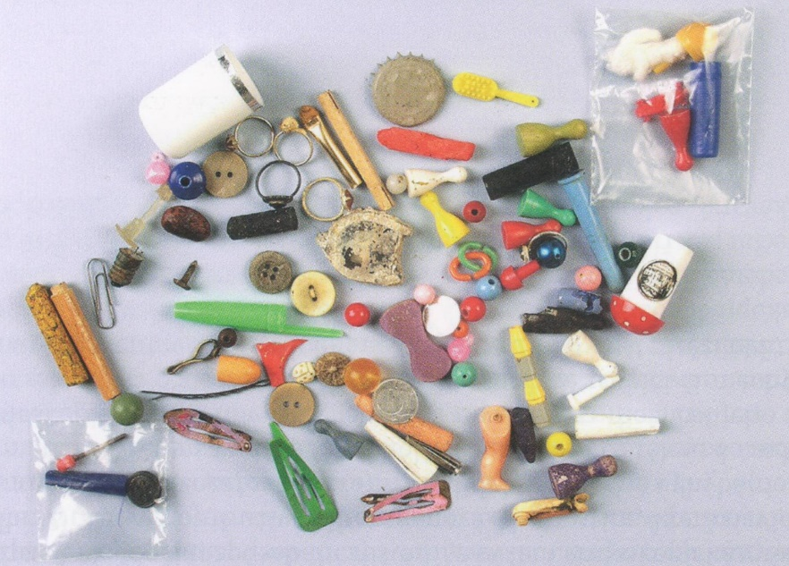
Dětská a dorostová gynekologie
Cizí tělesa v pochvě
v dětství poměrně časté
myslet na ně při dlouhotrvajících úporných kolpitidách
předměty extrahujeme bimanuálně přes břišní stěnu a konečník
extrakce mnohdy obtížná, případně v celkové anestezii
následná vaginoskopická revize k vyloučení
poranění
terapie zánětu
Hořejší J. a kol., Dětská gynekologie

Slide 53
Závěr
Dětská gynekologie – specifická součást gynekologie, vyžaduje individuální přístup a často mezioborovou spolupráci.

